Slide 1
TI EINAI TO ΣΧΕΔΙΟ
Σχέδιο ονομάζεται η απεικόνιση ενός πράγματος ή μιας κατασκευής με τη βοήθεια γραφικής ύλης σε χαρτί ή με τη βοήθεια ειδικών σχεδιαστικών λογισμικών σε υπολογιστή.

Slide 2
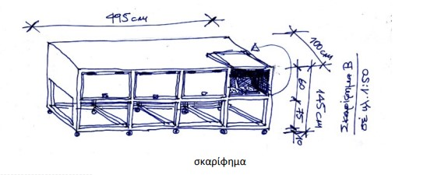
ΕΙΔΗ ΣΧΕΔΙΩΝ
Α. ΕΛΕΥΘΕΡΟ ΣΧΕΔΙΟ (ΣΚΑΡΙΦΗΜΑ)

Slide 3
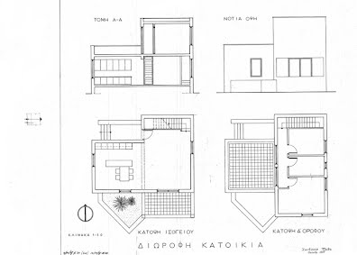
Β. ΓΡΑΜΜΙΚΟ ΣΧΕΔΙΟ (ΜΕ ΤΗ ΒΟΗΘΕΙΑ ΟΡΓΑΝΩΝ ΣΧΕΔΙΑΣΜΟΥ)

Slide 4
Γ. ΤΕΧΝΙΚΟ ΣΧΕΔΙΟ (ΕΞΑΡΤΗΜΑΤΑ - ΚΑΤΑΣΚΕΥΕΣ)

Slide 5
Δ. ΣΧΕΔΙΟ ΜΕ ΤΗ ΒΟΗΘΕΙΑ ΗΛΕΚΤΡΟΝΙΚΟΥ ΥΠΟΛΟΓΙΣΤΗ

Slide 6
ΣΧΕΔΙΟ ΓΙΑ ΤΗΝ ΤΕΧΝΟΛΟΓΙΑ – ΣΧΕΔΙΑΣΜΟΣ ΑΝΤΙΚΕΙΜΕΝΩΝ TEΧΝΙΚΟ ΣΧΕΔΙΟ ΜΕ ΟΡΓΑΝΑ ΣΧΕΔΙΑΣΜΟΥ

Slide 9
Οι διαστάσεις ενός αντικειμένου

Slide 10
Οι όψεις ενός αντικειμένου

Slide 11
Σχεδιασμός με τη μέθοδο όψεων-προβολών
Με την μέθοδο των προβολών σχεδιάζουμε τις τρεις κύριες όψεις του αντικειμένου:
ΠΡΟΣΟΨΗ
ΠΛΑΓΙΑ ΟΨΗ
ΚΑΤΟΨΗ

Slide 12
ΠΡΟΣΟΨΗ
ΠΛΑΓΙΑ ΟΨΗ
ΚΑΤΟΨΗ

Slide 13
OI ΚΥΡΙΕΣ ΟΨΕΙΣ ΦΩΤΟΓΡΑΦΙΚΗΣ ΜΗΧΑΝΗΣ
πρόσοψη
3 εκ
8 εκ
πλάγια όψη
5 εκ
5 εκ
3 εκ
8 εκ
κάτοψη

Slide 14
Τοποθέτηση διαστάσεων στις όψεις
7,5 εκ
12 εκ

Slide 15
ΟΨΕΙΣ ΣΕ ΚΥΛΙΝΔΡΙΚΟ ΣΧΗΜΑ
ύψος
ΠΡΟΣΟΨΗ
ΚΑΤΟΨΗ

Slide 16
ΠΑΡΑΔΕΙΓΜΑ ΦΩΤΟΓΡΑΦΙΚΗΣ ΜΗΧΑΝΗΣ

